Slide 1
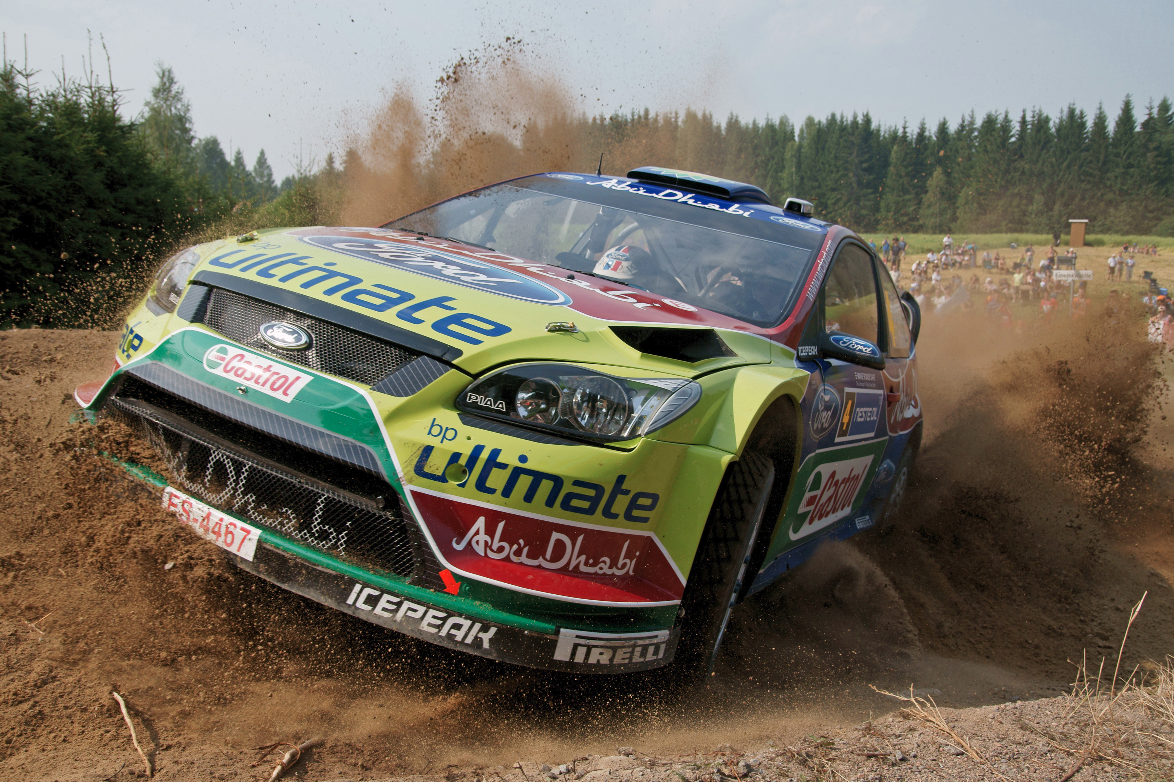
TDD Shakedown trip

Slide 2
Dunque
Avete già sperimentato le basi del TDD. Ora faremo qualcosa di più strutturato e complesso.
Sarete divisi in coppe, ognuna delle quali lavora separatamente.
Proveremo a costruire una classe Java perfettamente funzionante applicando la metodologia TDD in modalità ”guidata”

Slide 3
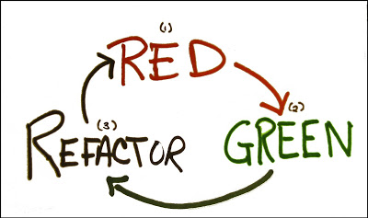
Il ciclo

Slide 4
Differenze con un ”vero” TDD
Riceverete i Test già pronti, ordinati sequenzialmente.
I test sono protetti da password. Solo quando vediamo che il test è verde riveleremo alla coppia la nuova password.

Slide 5
Differenze con un ”vero” TDD
Proveremo a costruire una classe Java perfettamente funzionante applicando la metodologia TDD in modalità ”guidata”
Prima di iniziare: dettagli sul refactoring. Ne esistono DUE tipi fondamentali...

Slide 6
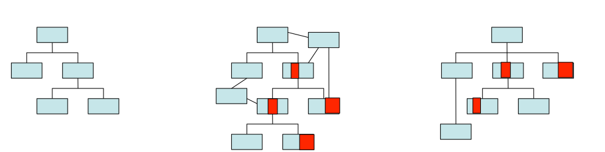
Refactoring (after)
REFACTORING AFTER
  Refactoring ”veloce”. Si effettua subito dopo avere ottenuto un test verde.
  Solitamente limitato al codice appena creato. Ottimizzazioni. Elimina duplicati. Cambio algoritmo. Ripulitura
Codice iniziale
Codice modificato
Codice ripulito

Slide 7
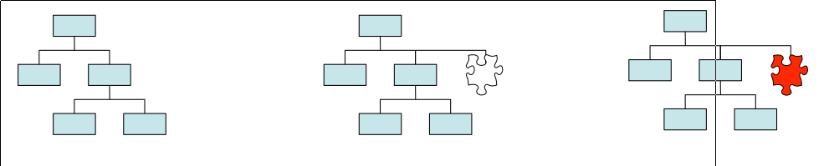
Refactoring (before)
REFACTORING BEFORE
  Refactoring ”strutturale”. Si effettua meno frequentemente ma richiede più tempo.
  Si cambia la struttura del codice esistente per permettere un inserimento più agevole delle nuove funzionalità.
Codice iniziale
Cambio design
Inserire nuova funzionalità

Slide 8
Refactoring (Roadblocks)
In questa esperienza, il refactoring veloce è lasciato al vostro buon cuore. Idealmente, dovreste spendere almeno un minuto per capire se il codice appena creato può essere migliorato
Troverete 2-3 roadblock in cui dovrete rifattorizzare il codice più in dettaglio Potrà essere nessario creare nuovi metodi, nuove classi, e così via.
Il vostro coach non dovrà solo controllare se i test sono verdi, me se il codice risponde a requisiti strutturali minimi

Slide 9

L’obiettivo

Slide 10
Numerazione Romana
Realizziamo una classe che converte un numero dalla sua forma standard (decimale) alla numerazione latina
L’input sarà un numero, l’output una stringa.

Slide 11
Preparatevi
Ponetevi di fronte alla stazione di lavoro, secondo le coppie stabilite.
Procuratevi i file che vi saranno necessari (zippati)
Al via del tempo, vi daremo la prima password che è….

Slide 12
Preparatevi
P0

